Slide 1
Chào mừng các em đến với giờ học online
TUẦN 3 NGÀY DẠY 07/10/2021
KHỐI 4
PHÂN MÔN: Luyện từ và câu
BÀI: Mở rộng vốn từ:
Nhân hậu – Đoàn kết

Slide 2
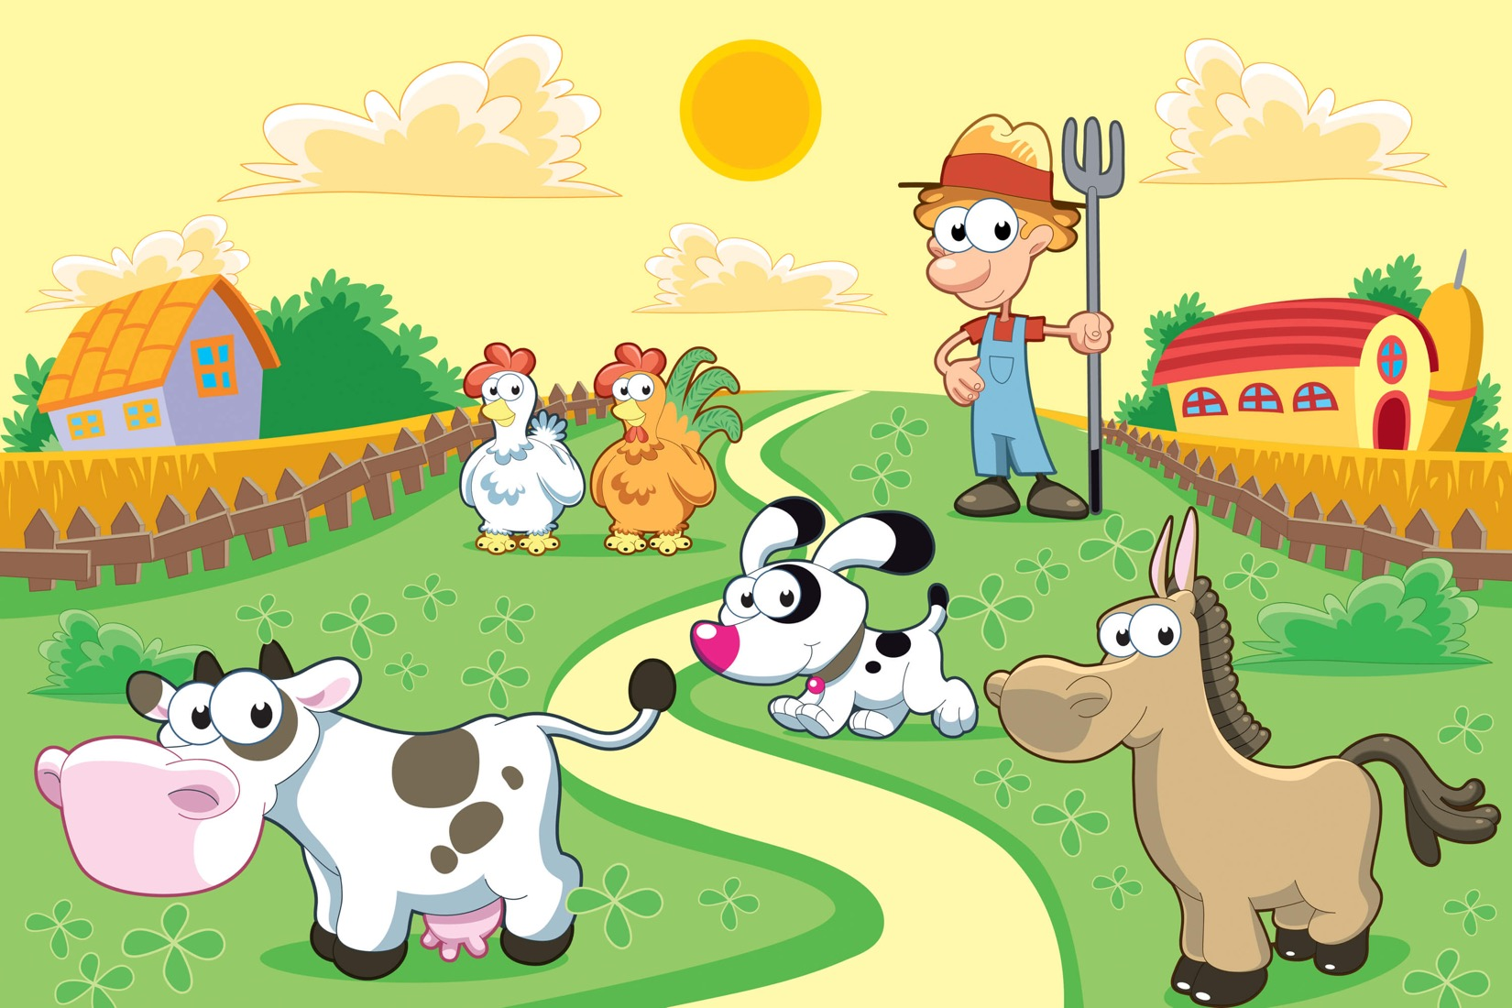
KIỂM TRA BÀI CŨ
XÂY DỰNG
NÔNG TRẠI

Slide 3
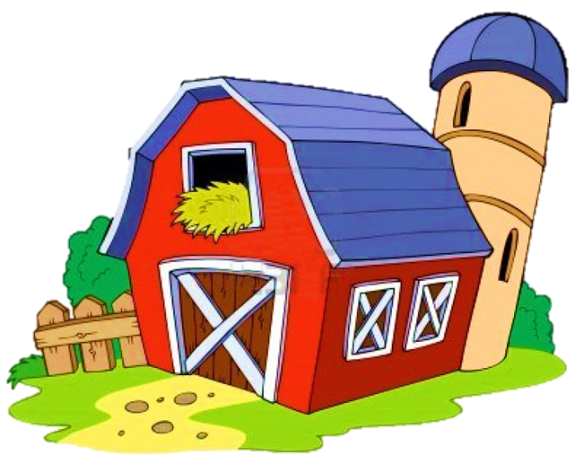
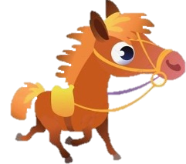
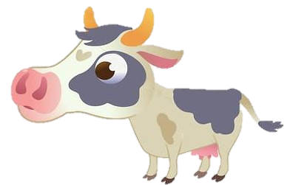
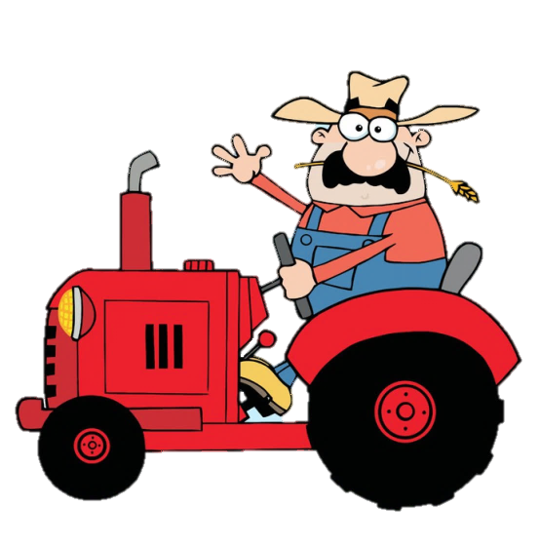
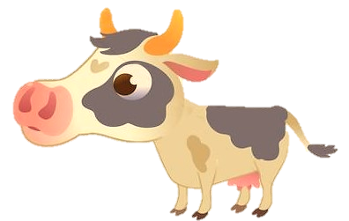

Slide 4
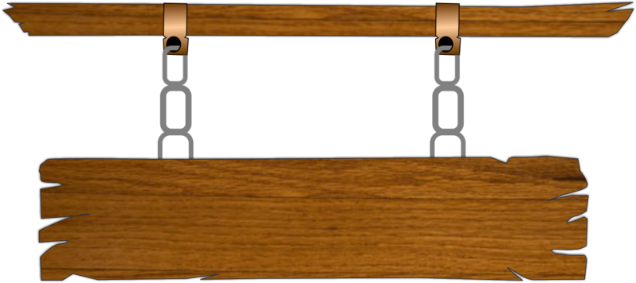
Thế nào là từ đơn?
- Từ đơn là từ chỉ gồm 1 tiếng.
Ví dụ: trường, bạn,
thầy, bàn,…

Slide 5
Thế nào là từ phức? Nêu ví dụ?
Từ phức là từ gồm 2 tiếng trở lên.
Ví dụ: vui vẻ, yêu thương,…

Slide 6
Giải nghĩa câu thành ngữ
‘‘Ở hiền gặp lành’’
Khuyên người ta sống hiền lành,
nhân hậu vì sống hiền lành, nhân hậu sẽ gặp điều may mắn.

Slide 7
Tìm 2 từ tạo thành từ tiếng nhân?
Nhân loại, nhân dân, nhân nghĩa, nhân từ,…

Slide 8
Nêu tác dụng của dấu hai chấm?
Dấu hai chấm báo hiệu bộ phận câu đứng sau nó là lời nói của một nhân vật hoặc là lời giải thích cho bộ phận đứng trước.

Slide 9
Tìm 1 từ phức và đặt câu với từ đó?
Từ phức: thông minh
Người Việt Nam ta nổi tiếng thông minh.

Slide 10
Thứ năm ngày 07 tháng 10 năm 2021
Luyện từ và câu
Mở rộng vốn từ:
Nhân hậu – Đoàn kết

Slide 11
Bài 1: Tìm các từ:
a) Chứa tiếng hiền
M: dịu hiền, hiền lành,….
b) Chứa tiếng ác
M: hung ác, ác nghiệt,….

Slide 12
Từ chứa tiếng hiền: hiền dịu, hiền đức, hiền hậu, hiền hòa, hiền lành, hiền thảo, hiền từ, dịu hiền,…
b)Từ chứa tiếng ác: hung ác, ác nghiệt, ác độc, độc ác, ác ôn, ác hại, ác khẩu, tàn ác, ác liệt, ác cảm, ác mộng, ác quỷ, ác thú, tội ác,…

Slide 14
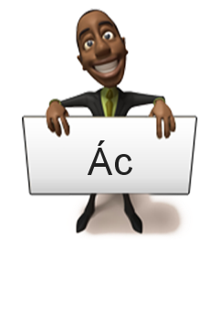

Slide 15
Bài 2: Xếp các từ sau đây vào ô thích hợp trong bảng: nhân ái, tàn ác, bất hòa, lục đục, hiền hậu, chia rẽ, cưu mang, che chở, phúc hậu, hung ác, độc ác, đôn hậu, đùm bọc, trung hậu, nhân từ, tàn bạo.
Cột có dấu + để ghi các từ thể hiện lòng nhân hậu hoặc tinh thần đoàn kết.
Cột có dấu - để ghi các từ có nghĩa trái với nhân hậu hoặc đoàn kết.

Slide 16
 | + | -
nhân hậu | M : nhân từ | M: độc ác
đoàn kết | M : đùm bọc | M: chia rẽ

Slide 17
 | + | -
nhân hậu | M : nhân từ, nhân ái, hiền hậu, phúc hậu, đôn hậu, trung hậu . | M: độc ác, tàn ác, hung ác, tàn bạo.
đoàn kết | M : đùm bọc, cưu mang, che chở. | M: chia rẽ, bất hòa, lục đục.

Slide 18
Giải nghĩa một số từ
Nhân ái:
là tình thương yêu của con người với con người
Nhân từ:
hiền lành, có lòng thương người
Cưu mang:
đùm bọc trong lúc gặp khó khăn hoạn nạn
Lục đục:
có sự va chạm, sinh ra bất hoà, xung đột trong nội bộ.

Slide 19
Bài 3: Em chọn từ ngữ nào trong ngoặc đơn (đất, cọp, bụt, chị em gái ) điền vào ô trống để hoàn chỉnh các thành ngữ dưới đây.
Hiền như
Lành như
Dữ như
Thương nhau như
bụt
đất
cọp
chị em gái

Slide 20
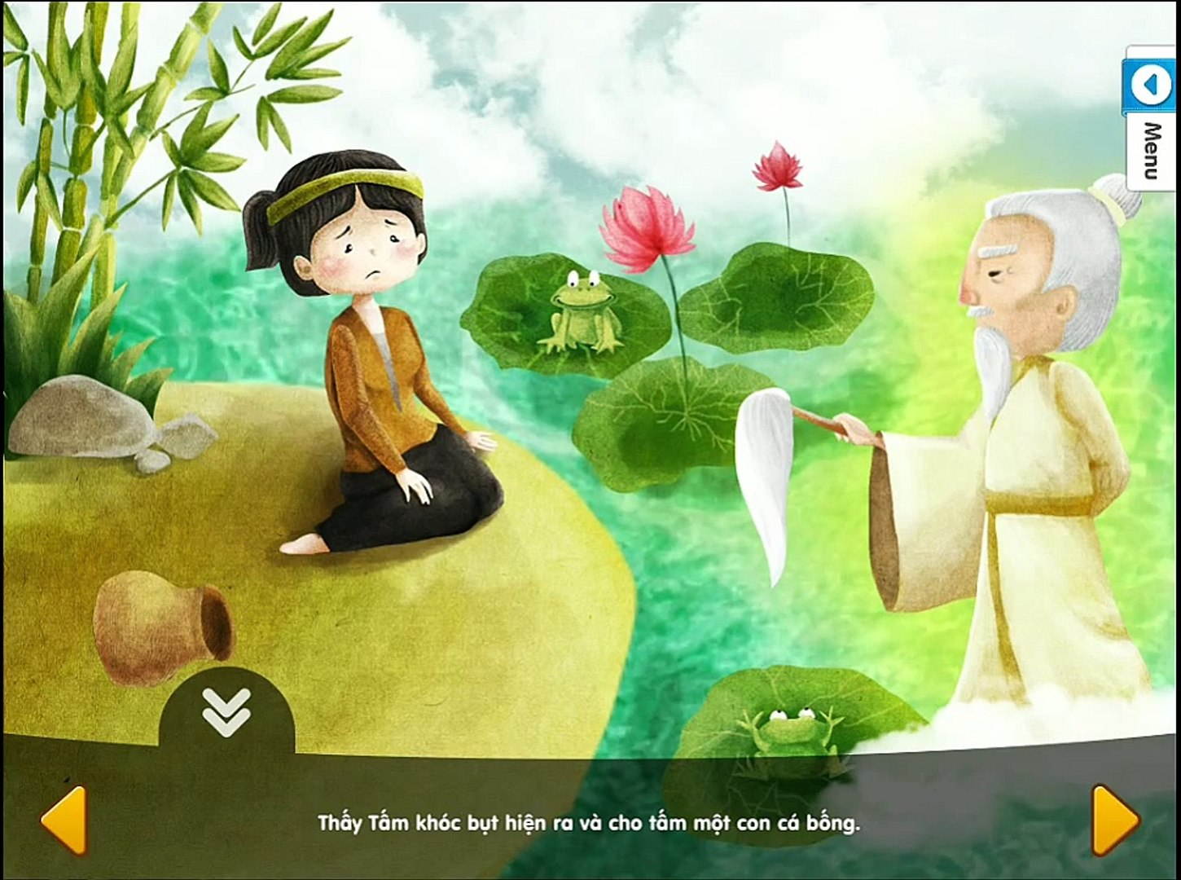
Hiền như bụt/ Lành như bụt

Slide 21
Dữ như cọp

Slide 22
Thương nhau như chị em gái

Slide 23
Em thích câu thành ngữ nào nhất? Vì sao?

Slide 25
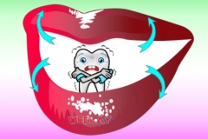
Môi hở răng lạnh
Notes:
Nghĩa đen: Môi và răng là hai bộ phận trong miệng người. Vì môi che cho răng nên môi hở thì răng sẽ lạnh.
- Nghĩa bóng: Những người gần gũi, ruột rà phải đùm bọc, che chở nhau. Một người yếu kém thì những người khác cũng bị ảnh hưởng lây.

Slide 26
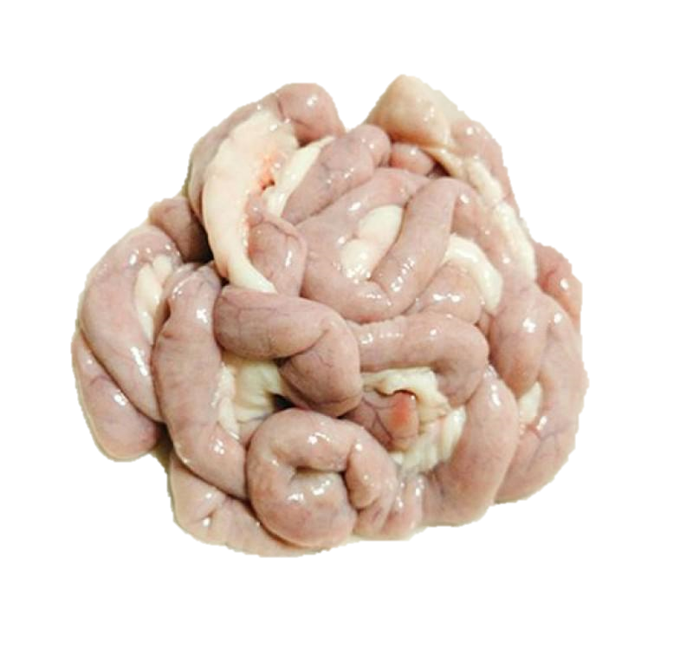
Máu chảy ruột mềm

Slide 27
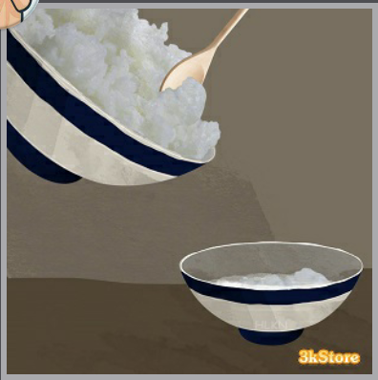
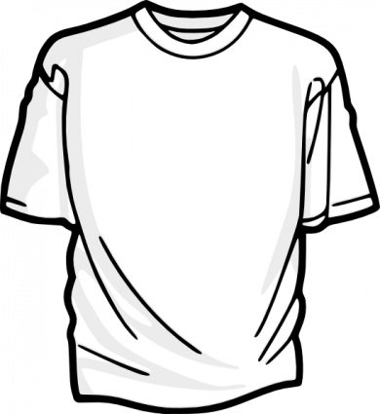
Nhường cơm sẻ áo
Notes:
Nghĩa đen: Chia sẻ cơm áo cho nhau.
Nghĩa bóng: Giúp đỡ san sẻ cho nhau lúc khó khăn, hoạn nạn

Slide 28
Lá lành đùm lá rách

Slide 29
Bài 4: Em hiểu nghĩa của các thành ngữ dưới đây như thế nào ?
Môi hở răng lạnh.
Máu chảy ruột mềm.
Nhường cơm sẻ áo.
Lá lành đùm lá rách.

Slide 30
Môi hở răng lạnh:
Nghĩa đen: Môi và răng là 2 bộ phận trong miệng người. Môi che chở, bao bọc bên ngoài răng. Môi hở thì răng lạnh.
Nghĩa bóng: Những người ruột thịt, gần gũi, xóm giềng của nhau phải che chở, đùm bọc nhau. Một người yếu kém hoặc bị hại thì những người khác cũng bị ảnh hưởng xấu theo.

Slide 31
Máu chảy ruột mềm:
Nghĩa đen : Máu chảy thì đau tận trong ruột gan.
Nghĩa bóng : Người thân gặp nạn, mọi người khác đều đau đớn.

Slide 32
Nhường cơm sẻ áo:
Nghĩa đen: Nhường cơm, áo cho nhau.
Nghĩa bóng: Giúp đỡ, san sẻ cho nhau lúc khó khăn, hoạn nạn.

Slide 33
Lá lành đùm lá rách:
Nghĩa đen : Lấy lá lành bọc lá rách cho khỏi hở.
Nghĩa bóng : Người khỏe mạnh cưu mang, giúp đỡ người yếu. Người may mắn giúp đỡ người bất hạnh. Người giàu giúp đỡ người nghèo.

Slide 34
DẶN DÒ
Xem lại những thành ngữ trong bài 4.
Chuẩn bị bài từ ghép, từ láy.

